Slide 1
中级经济师
工商管理专业知识与 实务
授课老师：陈老师

Slide 2
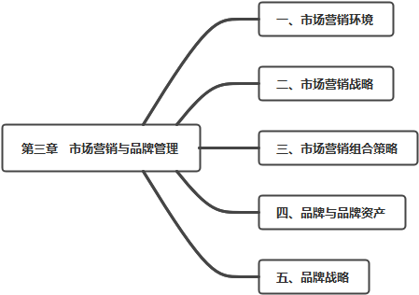
第三章 市场营销与品牌管理

Slide 3

第一节 市场营销环境
市场营销环境是指作用于企业营销活动的一切外界因素和力量的总和。
一、市场营销宏观环境
指那些给企业造成市场机会和威胁的主要社会力量，它是间接影响企业营销活动的各种环境因素之和。它包括人口环境、经济环境、自然环境、技术环境、政治法律环境、社会文化环境等。

Slide 4
【例题：多选题】：下列环境要素中，属于市场营销宏观环境的有( )。
A.政治法律
B.营销中介
C.科学技术
D.竞争者
E.社会文化
答案：ACE

Slide 5
二、市场营销的微观环境
指对企业服务其顾客的能力构成直接影响的各种力量，包括企业本身及其竞争者、市场营销渠道企业，顾客和各种公众。
1、企业自身的各种因素 2、供应商
3、竞争者
4、营销渠道企业
5、顾客
6、公众

Slide 6
【例题：多选题】市场营销微观环境包括( )。
A.公众
B.竞争者
C.自然环境
D.文化环境
E.顾客
【参考答案】：ABE

Slide 7
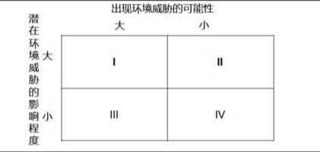
三、市场营销环境分析
即监测和跟踪市场营销环境发展趋势，发现市场机会和威胁，从而调整营销策略以适应环境变化。环境发展趋势基本上分为两大类：一类是环境威胁，另一类是环境机会。
1、环境威胁及环境威胁矩阵

Slide 8
2、市场机会及市场机会矩阵
小 机会出现的可能性 大
潜 二 一
在 大
机
会 三 四
的 小
吸
引
力

Slide 9
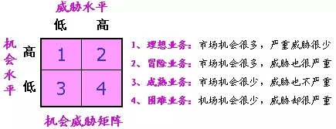
3、威胁——机会综合分析

Slide 10
第二节 市场营销战略
一、市场营销战略规划
市场营销战略规划是企业根据外部营销环境和内部资源条件，对营销活动制定的较长时期的、全局性的行动方案。
确定企业任务
规定企业目标
安排业务组合
制定新业务计划

Slide 11
1、确定企业任务
需满足以下条件：
（1）企业任务书所反映的目标应是有限的，具体的、明确的
（2）企业任务书应是市场导向而非产品导向
（3）企业任务书要富有激励性
（4）政策具体、分工明确

Slide 12
2、规定企业目标
（1）企业目标种类
①投资收益率 ②市场占有率 ③销售增长率
（2）制定企业目标的原则
①层次性
②可量化
③ 现实性
④协调性

Slide 13
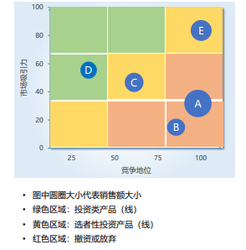
3、安排业务组合
方法：波士顿咨询集团法即波士顿矩阵
分析法，通用电气公司法即战略业务规
划网络。
4、制定新业务计划

Slide 14
二、目标市场战略
（一）市场细分
1、市场细分的含义
指企业通过市场调研，根据顾客对产品或服务的不同需要和欲望，不同的购买行为与购买习惯，把某一产品的整体市场分割成需求不同的若干个市场的过程。分割后的每一个小子市场称为子市场，也称为细分市场。
2、市场细分的标准

Slide 15
(1)地理细分 （地区、城镇、气候）
(2)人口细分 （年龄、性别、家庭生命周期）
(3)心理细分（生活方式、个性）
(4)行为细分（追求的利益、使用者状况、待购阶段）
（二）目标市场的选择
1、目标市场的概念及模式选择
指企业决定进入的市场，即通过市场细分，被企业选中，并决定以企业的营销活动区满足其需求的一个或几个细分市场。

Slide 16
(1)产品/市场集中化
(2)产品专业化
(3)市场专业化
(4)选择性专业化
(5)全面进入
2、目标市场的策略
(1)无差异营销策略 (2)差异性营销策略 (3)集中性市场营销策略

Slide 17
（三）市场定位
1、市场定位的概念
指企业根据竞争者现有产品在市场上所处的位置，针对该产品某种特征或属性的重要程度，塑造出本企业产品与众不同的个性或形象，并把这种形象传递给消费者，从而使该产品在目标市场上确定适当的位置。
2、市场定位的方法
（1）根据属性与利益定位
（2）根据使用者定位

Slide 18
（3）根据竞争者的情况定位
（4）根据价格定位
（5）组合定位

Slide 19

第三节 市场营销组合策略
一、产品策略
1、产品组合策略
(1)产品组合的基本概念
产品组合：指企业生产或销售的全部产品线，产
品项目的组合，又称产品的各种品种的搭配，亦称企业的经营范围和结构。
产品线：指产品类别中具有密切关系的一组产品。
产品项目：指在同一产品线内各种不同品种、规格、质量、形式和价格的具体产品。

Slide 20
产品组合的四个维度：宽度、长度、深度和关联度。
产品组合宽度：指企业所经营的不同产品线的数量
产品组合长度：指产品组合中所包含的产品项目的总数。
产品组合深度：指产品线中每种产品有多少花色品种、规格等。
产品组合关联度：指企业的各条产品线在最终使用，生产条件，分销渠道等方面的密切相关程度。

Slide 21
【例题：单选题】：企业所经营的不同产品线的数量叫做( )
A产品组合的关联性 B产品组合的广度
C产品组合深度 D产品组合的宽度
答案：D

Slide 22
(2)产品组合的策略：
①扩大产品组合策略。包括增加产品组合的宽度、长度及深度
②缩减产品组合策略。包括减少产品组合的宽度、长度和深度。
③产品线延伸策略。三种做法：向上延伸、向下延伸和双向延伸。
向上延伸：在企业原有产品档次的基础上增加高档产品的生产。
向下延伸：在企业原有产品档次的基础上增加低档产品的生产。
双向延伸：在原有档次的基础上，既增加高档产品的生产，又增加低档产品的生产。

Slide 23
④产品线现代化策略。强调把现代科学技术应用到生产过程中去，要求对产品线实行现代化改造，如设备更新等。
2、包装策略
（1）产品包装的三个层次：首要包装、次要包装、装运包装
（2）包装策略的类型：相似包装策略、个别包装策略，相关包装策略，分等级包装策略、分量包装策略，复用包装策略或双重用途包装策略，附赠品包装策略，改变包装策略

Slide 24
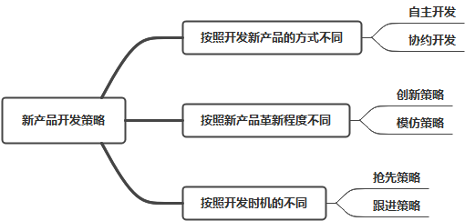
3、新产品开发策略
新产品是使产品通过更新和变革，有了新的结构、新的功能、新的品种或增加了新的服务，从而给消费者带来了新的利益的产品。
（1）新产品分类
全新产品、换代产品、
改进产品
（2）新产品开发策略

Slide 25
二、定价策略
1、影响产品定价的因素
(1)市场需求
(2)成本
(3)市场竞争
2、定价目标
(1)维持企业生存 (2)短期利润最大化
(3)市场占有率最大化 (4)维护企业和产品形象

Slide 26
3、定价方法
企业经常使用的定价方法可以概括为：成本导向定价法、需求导向定价法和竞争导向定价法。
(1)成本导向定价法。它是以产品成本为主要依据的定价方法，包括成本加成定价法和目标利润定价法。（要求会运用）
(2)需求导向定价法
以市场上消费者的需求强度和价值感受为基础的定价法，包括认知价值定价法和需求差别定价法。以下具体介绍认知价值定价法。

Slide 27
第一，直接价格评比法。
第二，直接认知价值评比法。
第三，诊断法。
（3）竞争导向定价法
这种方法主要以市场上相互竞争的同类商品价格为定价基本依据，参考成本和供求状况来确定商品价格。主要有随行就市定价法、竞争价格定价法、密封投标定价法等。

Slide 28
4、定价策略
(1)新产品定价策略
第一，撇脂定价策略
第二，渗透定价策略
第三，温和定价策略
(2)产品组合定价策略
第一，产品线定价 第二，备选产品定价
第三，附属产品定价 第四，副产品定价 第五，产品束定价

Slide 29
三、渠道策略
四、促销策略
1、促销组合
也称营销沟通组合，就是企业把广告，人员推销，销售促进，公共关系和直接营销方式有目的，有计划的组合在一起，巧妙运用，以求达到最佳的促销效果。
(1)拉引策略
(2)推动策略

Slide 30
【例题：单选题】：生产商利用广告和公共关系手段，极力向消费者介绍产品.使他们产生兴趣，吸引诱导他们来购买。这类促销组合策略是( )。
A.推动策略
B.拉引策略
C.销售促进
D.人员推销
参考答案：B

Slide 31
2、广告及管理
广告是指广告主以付费的方式，有计划的通过媒体向所选定的消费对象宣传有关商品或服务的优点和特色，唤起消费者注意，说服消费者购买使用的促销方式。
广告费用是广告管理的一项重要内容。企业通常采用以下方法来制定广告预算。
(1)量力而行法 (2)销售百分比法
(3)竞争均势法 (4)目标任务法

Slide 32
3、人员推销及管理
人员推销是指由企业派出推销人员或委派专职推销机构向目标市场的顾客介绍和销售商品的经营活动。
人员推销的主要任务包括：
(1)开拓市场 (2)传递信息
(3)推销产品 (4)提供服务
(5)协调分配
(6)收集信息

Slide 33
4、销售促进
指在一个较大的目标市场中，为了刺激需求而采取的能够迅速产生激励作用的促销措施。如免费赠送，折价券，特价包，有奖销售，商店陈列，现场表演等。
5、公共关系
指企业为取得社会，公众的了解与信赖，树立企业及产品的良好形象而进行的各种活动。主要对象是社会公众，包括两部分:

Slide 34
(1)企业外部公众，如顾客、媒体、政府、社会组织和商业团体及竞争者。
(2)企业内部公众，如企业决策部门与内部职工。

Slide 35
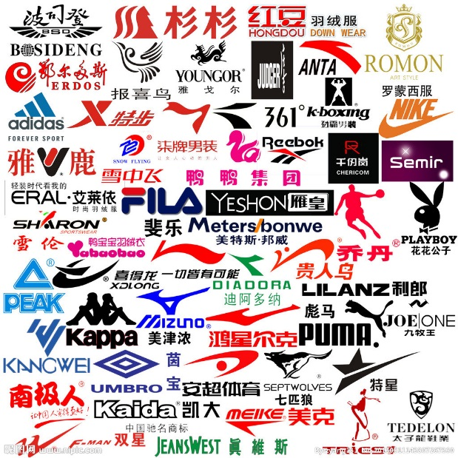
第四节 品牌与品牌资产
一、品牌
1、品牌的含义
品牌是用来识别一个(或一群)卖主的产品或服务的名
称，术语，记号，象征或设计，或其组合。它是由品
牌名称和品牌标志组成。
(1)品牌名称，即可用语言表达的部分。比如李宁，康
佳。(2)品牌标志，即可被识别但不能用语言表达的部分，包括符合，图案专门设计的颜色，字体等。

Slide 36
2、品牌的类型
(1)按照辐射区域分类：区域品牌、国内品牌、国际品牌
(2)按照市场地位分类：领导型品牌、挑战型品牌、追随型品牌和补缺品牌
(3)按生命周期分类：新品牌、上升品牌、成熟品牌、衰退品牌
(4)按价值指向分类：功能价值品牌、精神价值品牌
(5)按使用主体分类：制造商品牌和中间商品牌
(6)按不同用途分类：生产资料品牌和生活资料品牌
(7)按价格定位分类：普通品牌(大众品牌)、高档品牌、奢侈品牌

Slide 37
(8)按不同属性分类：产品品牌、企业品牌、组织品牌
(9)按知名度分类：驰名商标、着名商标、名牌产品、优质产品、合格产品、不合格产品
(10)按所处行业分类：汽车行业、电器行业、餐饮行业等

Slide 38
二、品牌资产
大卫艾克在1991年提出品牌资产的“五星”概念模型，即品牌资产是由品牌知名度，品牌认知度，品牌联想度，品牌忠诚度和品牌其他资产五部分组成。
【例题：多选题】：在大卫.艾克提出的品牌资产的“五星"概念模型中，品牌资产包括( )。
A.品牌忠诚度 B.品牌满意度 C.品牌知名度
D.品牌联想度 E.品牌整合度 答案：ACD

Slide 39
(一)品牌知名度
品牌知名度是指消费者对一个品牌的记忆程度。
1、无知名度
2、提示知名度
3、未提示知名度
4、顶端知名度

Slide 40
(二)品牌联想度
品牌联想度是指通过品牌产生的所有联想，是对产品特征、消费者利益、使用场合、产地、人物、个性等的人格化描述。
1、品牌的产品特征
2、相对价格
3、用途
4、竞争对手
5、国家（地域）

Slide 41

(三)品牌忠诚度
品牌忠诚度是在购买决策中多次表现出来的，对某个品牌有偏向性的，而非随意的行为反应，也是消费者对某种品牌的心理决策和评估过程。品牌忠诚度是品牌资产的核心。
1、无忠诚购买者
2、习惯购买者
3、满意购买者
4、情感购买者

Slide 42
5、承诺购买者
（四）感知质量
感知质量是指消费者对某一品牌在品质上的整体印象。
1、产品质量
2、服务质量
（五）品牌其他资产

Slide 43
第五节 品牌战略
品牌战略就是企业着力塑造品牌，将品牌作为核心竞争力，用品牌带动企业发展的经营战略。
一、品牌有无决策
二、品牌持有决策
三、品牌质量决策

Slide 44
四、家族品牌决策
1、个别品牌策略
2、统一品牌策略
3、分类家族品牌策略
4、企业名称与个别品牌并用策略

Slide 45
五、品牌延伸决策
1、可以明确新产品的定位，保证新产品投资决策迅速、准确
2、有助于减少新产品的市场风险
3、有助于强化品牌效应，增加品牌的经济价值
4、能够提升品牌形象，能够提高整体品牌组合的投资效益。

Slide 46
六、多品牌决策
多品牌决策即企业决定同时经营两种或两种以上互相竞争的品牌。
使用多品牌决策具有以下优势：
1、多种不同的品牌可占用较大的陈列面积，提高产品的陈列比例
2、吸引更多的顾客，提高市场占有率
3、有助于在企业内部各个部门产品经理之间引入竞争机制，不断提高工作效率
4、发展多种不同的品牌可使企业开发不同的市场以提高市场占有率

Slide 47
七、品牌重新定位决策
在做出品牌重新定位决策时，企业要考虑：
1、转移成本
2、可能获得的收益

Slide 48
课后记得多刷题、多复习、多预习~

